Slide 1

Dia, Fecha: | Miercoles, 22/09/2025
Hora de Inicio: | 17:20 - 19:00
ESTRUCTURAS DE DATOS [B]
Nombre auxiliar

Slide 2

Arreglos y matrices
Estructura de datos
Escuela de Ingenieria de Ciencias Y Sistemas
Facultad de Ingenieria
Universidad de San Carlos de Guatemala

Slide 3


Agenda
Recursos
Link del Video
RECORDATORIOS
Algoritmos de ordenamiento
Link de Quizziz
Algoritmos de busqueda
Matriz dispersa
Matriz ortogonal

Slide 4

COMPETENCIA(S) QUE DESARROLLAREMOS
Implementa estructuras de datos lineales y no lineales usando programación orientada a objetos para desarrollar soluciones eficientes.

Slide 5
QUE ES UN ALGORITMO DE ORDENAMIENTO?
    Toma una arreglo o lista como entrada
    Organizan los elementos en un orden particular
      Numerica
      Alfabetica
    Orden ascendente o descendente

Slide 6
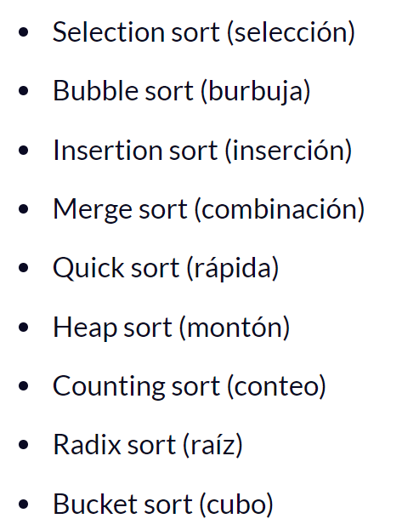
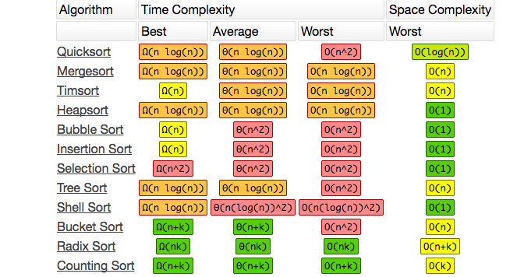
ALGORITMOS DE ORDENACION

Slide 7

COMO SABER QUE ALGORITMO USAR?
Que tan grande es la coleccion?
Cuanta memoria hay disponible?
La coleccion necesita crecer?
Algunos algoritmos como la ordenación por combinación pueden necesitar mucho espacio o memoria para ejecutarse, mientras que la ordenación por inserción no siempre es la más rápida, pero no requiere muchos recursos para ejecutarse

Slide 8
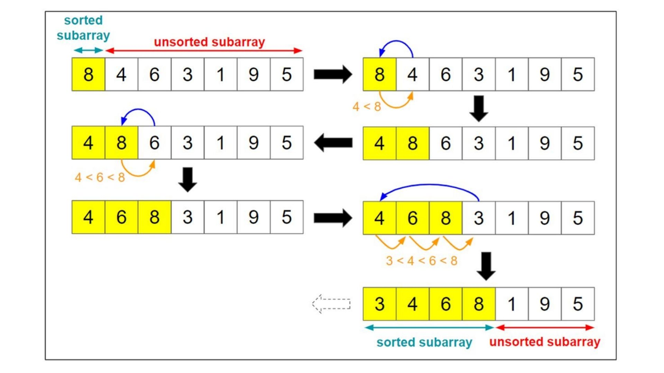
Inserción
Divide el conjunto de elementos en una parte ordenada y otra desordenada. Toma un elemento de la parte desordenada y lo inserta en la posición correcta en la parte ordenada

Slide 9
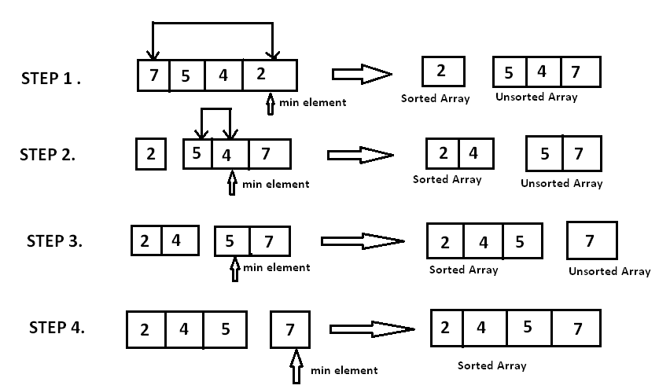
Selección
Busca el elemento más pequeño en el conjunto de elementos y lo coloca en la posición correcta. Luego, busca el siguiente elemento más pequeño y lo coloca en la siguiente posición correcta

Slide 10
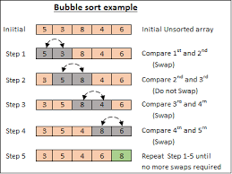
Burbuja
Compara pares de elementos adyacentes y los intercambia si están en el orden incorrecto. Repite este proceso hasta que todos los elementos estén ordenados.
EJEMPLOS

Slide 11
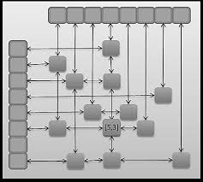
Matriz dispersa
Una matriz dispersa es una matriz en la que la mayoría de los elementos son cero.

Slide 12
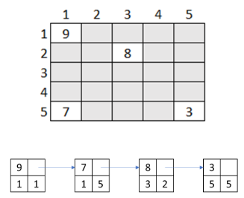
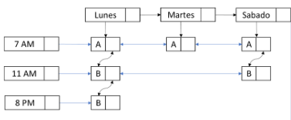
IMPLEMENTACION CON LISTA ENLAZADA
IMPLEMENTACION CON CABECERAS

Slide 13
CONCEPTOS CLAVE APRENDIDOS
    Algoritmo insersion
    Algoritmo burbuja
    Matriz dispersa

Slide 14

NOMBRE DEL VALOR
Curiosidad
Hay que ser curiosos e indagar en más información aparte de la que nos brindan.

Slide 15

REFERENCIAS
Algoritmo burbuja
Selection sort
Insertion sort

Slide 16

Ejemplo práctico

Slide 17


Practiquemos lo aprendido
Crearas la actividad donde los alumnos practicarán por sí solos los conocimientos abordados en esta sesión.

Slide 18

Nombre de la actividad:
Cantidad de participantes:
Doy fe que esta actividad está planificada en dtt (Sí/No):
Hora de inicio:
Hora de fin:
Duración (min):
Participantes: llenar las siguientes cajas de texto (tomar información del chat del meet)

Slide 19

DUDAS ¿?

Slide 20

¡GRACIAS POR SU ATENCIÓN!
RECUERDA QUE TENEMOS NUESTRO FORO SEMANAL DONDE PUEDES CONSULTAR CUALQUIER DUDA QUE TE SURJA EN LA SEMANA

